Slide 1

Assemblée générale annuelle
2016
Centre communautaire Limbour
28 septembre - 19h

Slide 2

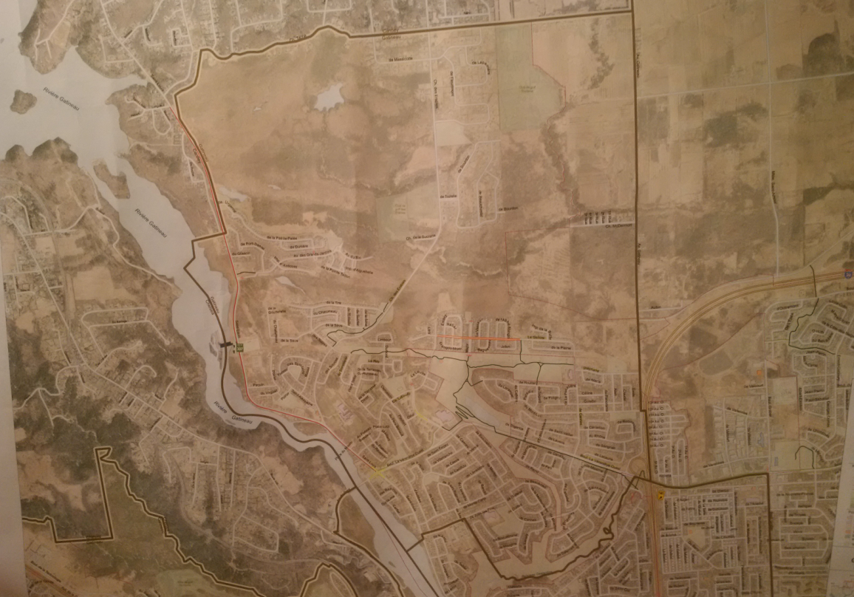
Notre territoire…

Slide 3
Ordre du jour
  Lecture de l’avis de convocation
  Constat du quorum
  Adoption de l’ordre du jour
  Adoption du procès-verbal de l’assemblée de fondation
  Rapport du président du Conseil d’administration
  Rapport du trésorier

Slide 4
Ordre du jour - 2
  Rapports des comités (Sécurité/Transport, Communautaire, Urbanisme, Communications et Environnement)
  Rapport du comité de gouvernance
      adoption des modifications aux règlements généraux adoptées par le Conseil d’administration depuis l’assemblée de fondation
      ratification des nominations des administrateurs en cours de l’année
      postes vacants

Slide 5
Ordre du jour - 3
  Entériner les actes du conseil d’administration pour l’année 2015-2016.
  Varia
  Levée de l’assemblée
  Parole aux membres et recommandations

Slide 6

Rapport du président du CA
2015-2016: 1ère année de vie de l’ARL
Membres : 2015: 300 2016: 544 (+45%)
Travailler de concert avec tous les intervenants en crédibilisant l’ARL et en visant l’accès à l’information et une saine gouvernance
14 rencontres du CA (majorité tenus au collège St-Alexandre)
Incroyable travail de tous nos bénévoles (CA et autres)
arlimbour.org
6

Slide 7
Rapport du président du CA - 2
Notre mission:
– d’être un forum de discussion sur les préoccupations des résidents du district électoral de Limbour, et sur les projets proposés pour répondre à ces préoccupations;
– de travailler à l’avancement des dossiers touchant les résidents du district électoral de Limbour, incluant (sans s’y limiter) la circulation, la protection de l’environnement ainsi que le maintien et l’amélioration de la qualité de vie;
– d’être la voix des citoyens du district électoral de Limbour auprès de tous les paliers gouvernementaux;
arlimbour.org
7

Slide 8
Rapport du président du CA - 3
Notre mission…:
– de travailler au développement des communautés de Limbour, Côte-d’Azur et Mont-Luc et d’une prise de conscience des enjeux qui affectent leurs résidents, dans un esprit d’amélioration de la qualité de vie de ces communautés et en collaboration avec d’autres groupes aux intérêts convergents;
– de s’engager à protéger l’intégrité écologique des boisés et des terres humides du district électoral de Limbour en s’appuyant sur les connaissances et les pratiques exemplaires en matière d’environnement, d’urbanisme et de déplacements urbains, ainsi que sur des partenariats stratégiques.
arlimbour.org
8

Slide 9
Rapport du président du CA - 4
Relations avec les différents paliers gouvernementaux:
  Députés fédéraux (W. Amos et S. MacKinnon)
  Député provincial (S. Vallée)
  Maires (Gatineau: M. Pednauld-Jobin, Cantley: M. Brunette)
  Conseiller municipal (Limbour: C. Tessier, et plusieurs autres
  Comité consultatif d’urbanisme (M. R. Bégin)
  Services de la ville de Gatineau (Mme C. Marchand – Service de l’urbanisme et du développement durable (SUDD), M. Phaneuf, Directeur territorial-Centre de services de Gatineau, S. Ouellet, Service du greffe)
Assurance –responsabilité pour le CA et l’ARL
Reconnaissance par la ville: Partenaire de soutien (Février 2016)
Subventions: Maire-Conseiller-Services de la ville (à partir de Juin 2016 seulement – prêts des membres du CA auparavant…)
arlimbour.org
9

Slide 10
Rapport du président du CA - 5
Bilan positif: Année de structuration, fort chargée mais nécessaire
Beaucoup de défis, ressources limitées (financières mais surtout humaines…)
Besoin de votre implication pour continuer l’amélioration des services de l’ARL
Territoire fort vaste, diversité d’intérêts et de positions
Grande compétences des citoyens
Fort de ce qui nous rassemble…
arlimbour.org
10

Slide 11
Rapport du trésorier
Notre premier exercice financier
Fin d’année: 30 juin 2016
Année de mise en place administrative
arlimbour.org
11

Slide 13
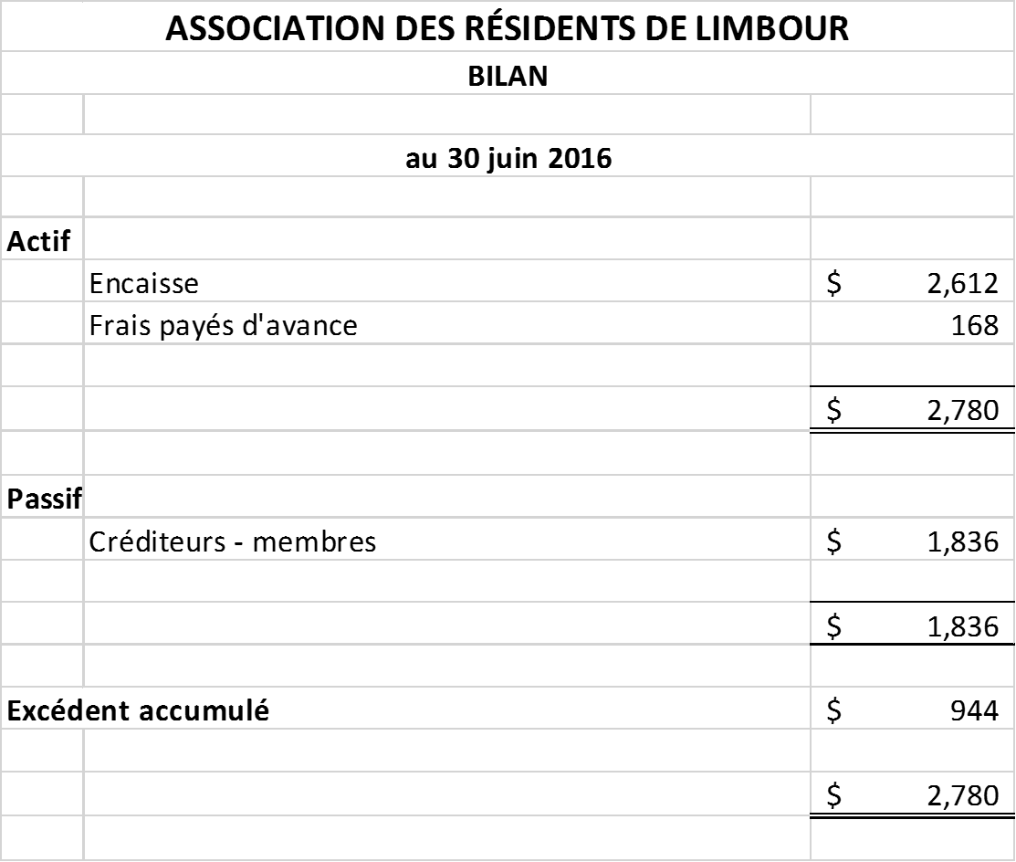

Slide 14
Autres activités du trésorier
Obtention des lettres patentes de l’Association
Ouverture d’un compte de banque
Adhésion au Centre québecois de services aux associations
Mise en place d’une police d’assurance-responsabilité
  Responsabilité civile
  Responsabilité des administrateurs
Reconnaissance par le Ville de Gatineau comme partenaire de soutien
Soumission des demandes de subvention
arlimbour.org
14

Slide 15
Les enjeux financiers de l’ARL
Les subventions de la Ville sont une source importante de financement, mais il nous faut d’autres sources de fonds
Le cycle de financement de la Ville nous oblige à planifier jusqu’à 15 mois d’avance
Les frais de fonctionnement sont subventionnés à 50%
Autres sources possibles:
  Commanditaires du secteur privé
  Activités de levée de fonds
arlimbour.org
15

Slide 16
Rapport des comités de l’ARL
Sécurité / Transport
Le Comité, formé de membres du CA et d’autres personnes de l’ARL, vise à contribuer à l’amélioration des problématiques touchant aux déplacements urbains, incluant les infrastructures routières et le transport collectif, ainsi qu’à la sécurité des piétons et des cyclistes, en particulier les enfants d’âge scolaire, de notre collectivité.
Dans ses démarches et ses actions, le Comité s’appuie sur des principes et des pratiques exemplaires en matière de transport durable, de même que sur une approche qui encourage et favorise une participation citoyenne inclusive et éclairée, dans l’élaboration et à la mise en œuvre de mesures pour améliorer la fluidité des déplacements urbains.
arlimbour.org
16

Slide 17
Rapport des comités de l’ARL
Sécurité / Transport - 2
À cette étape-ci de l’ARL, trois priorités se dégagent clairement.
La première priorité est la préparation et la participation au comité Ville-Citoyens sur les enjeux de transport dans Limbour (comité que nous avons contribués à mettre sur pied – plusieurs rencontres de structuration et lancement officiel en septembre 2016) visant ultimement à produire une analyse solidement documentée des déplacements urbains dans le district Limbour.
À cet égard, le dossier du cul-de-sac fonctionnel de la rue du Sommelier sera un contre-exemple des pratiques exemplaires au chapitre de la consultation et de la participation citoyenne, dans la prise de décision affectant un
grand nombre de résidents.
arlimbour.org
17

Slide 18
Rapport des comités de l’ARL
Sécurité / Transport - 3
La deuxième priorité est d’assurer la sécurité des piétons en raison de la vitesse excessive, qui est un problème endémique reconnu à Gatineau et dans d’autres agglomérations urbaines, et de l’absence de passages piétonniers balisés à des intersections stratégiques (dont celles près des écoles) et aux abords des pistes cyclables, qui sont empruntées régulièrement par plusieurs enfants pour se rendre à l’école.
La troisième priorité porte sur l’amélioration du transport collectif aux heures de pointe du matin et du soir. Le porte-à-porte de l’été derniera révélé que la mise en service du Rapibus a entraîné un abandon du transport collectif par beaucoup de résidents. Le nouveau système de dessertes est beaucoup moins performant et souple en comparaison à l’offre de services antérieure. Résultat : retour à l’automobile afin de réduire le temps de déplacements au travail.
arlimbour.org
18

Slide 19
Rapport des comités de l’ARL
Sécurité / Transport - 4
En conclusion, le Comité a eu en 2015-2016 et aura un agenda très chargé en 2016-2017, d’où l’importance de bien focaliser et de travailler de concert avec les intervenants et dans les structures appropriés (notamment le comité Ville-Citoyens sur les enjeux de transport dans Limbour).
arlimbour.org
19

Slide 20
Rapport des comités de l’ARL
Vie communautaire
Le comité se compose de deux coordonnateurs
Pierre Dumoulin et Renée Amyot
Membres du comité pour l'année 2016
Suzie Bérard
Sylvie Lafleur
Éric Périard
arlimbour.org
20

Slide 21
Rapport des comités de l’ARL
Vie communautaire - 2
Le comité s'est rencontré 4 fois
Élaboration du mandat du comité et remue-méninges d'idées d'activités
Élaboration du calendrier d'activités pour le printemps, l'été et l'automne 2016
Appel général fait pour le recrutement de bénévoles
Mise en place du Comité organisateur de la fête de quartier (ajout de Michael Tinkler du CA). Le comite s'est rencontre 6 fois
Mise en place du comité organisateur de l'activité échange de vivaces. (Avec deux citoyennes: Suzanne Marceau et Sylvie Lapointe). Le comite s'est rencontre deux fois
arlimbour.org
21

Slide 22
Rapport des comités de l’ARL
Vie communautaire - 3
Activités complétées:
  Promotion de la fête des voisins pour le samedi 11 juin (affiches commerces)
  Promotion des ventes de garage pour le samedi 18 juin (affiches commerces)
  Organisation et déroulement de la fête de quartier le samedi 27 août (250-300 participants)
  Sondage de besoins de la population du district incluant possibilité d'un réseau de services (durant la fête de quartier)
  Organisation et déroulement d'un échange de vivaces le samedi 24 septembre (une centaine de jardiniers
  amateurs se sont présentés)
arlimbour.org
22

Slide 23
Rapport des comités de l’ARL
Urbanisme / Aménagement du territoire
Le Comité, formé de membres du CA et d’autres personnes de l’ARL selon les besoins, vise à contribuer à l’amélioration des problématiques touchant au zonage, à la densification urbaine, aux infrastructures, au développement durable ainsi qu’aux interactions nécessaires avec d’autres dossiers connexes, tel le transport, la sécurité et la circulation.
Dans ses démarches et ses actions, le Comité s’appuie sur des principes et des pratiques exemplaires en matière d’urbanisme, d’écologie urbaine, de développement durable, de même que sur une approche qui encourage et favorise une participation citoyenne inclusive et éclairée, dans l’élaboration et à la mise en œuvre de mesures pour améliorer la composition et le développement du district Limbour.
arlimbour.org
23

Slide 24
Rapport des comités de l’ARL
Urbanisme/Aménagement du territoire – 2
À cette étape-ci de l’ARL, trois priorités se dégagent clairement.
La première priorité est un rôle de vigie dans le développement du district et des changements en vue à ce chapitre. Cette action, qui s’inscrit bien dans la nouvelle approche avant-gardiste de la ville de Gatineau quant à l’accès à l’information pour les citoyens, comportera un également un volet de participation citoyenne.
La deuxième priorité est de permettre une meilleure communication avec les résidents sur le plan d’urbanisme et des changements possibles au sein de notre district
La troisième priorité porte sur la reconnaissance des espaces verts, par cet zones protégées au sein de notre district basée sur des données empiriques et reconnues. De plus, la protection et le développement des pistes cyclables dans le plan d’aménagement du district figure aussi au sein des priorités de ce comité.
arlimbour.org
24

Slide 25
Rapport des comités de l’ARL
Communications
Assurer une communication réciproque et transparente entre le conseil d’administration (CA) de l’Association des résidents de Limbour (ARL), ses membres et les citoyens du district Limbour en diffusant régulièrement des renseignements sur les activités de l’ARL par l’entremise du site web.
Activités
Concevoir un site internet et un processus pour gérer son contenu qui permettent une saine communication entre les membres ainsi que les résidents.
Proposer et développer une méthode de communication efficace pour l’avenir (Twitter, Facebook, etc.).
Sur recommandation du CA et selon les besoins des comités, lancer des appels spécifiques pour appuyer des activités (p. ex., une fête de quartier, un jardin communautaire, etc.).
Beaucoup a été fait mais beaucoup reste à faire, votre implication à cet égard est primordial.
arlimbour.org
25

Slide 26
Rapport des comités de l’ARL
Environnement
Discussion avec l’APEL sur les possibilités de travail en commun et de collaboration.
Nous avons maintenant plusieurs belles réalisations communes en 2016 et ce n’est que le début…
arlimbour.org
26

Slide 27
Rapport du comité statutaire de l’ARL
Gouvernance
2015-2016
  adoption des modifications aux règlements généraux adoptées par le Conseil d’administration depuis l’assemblée de fondation
      ratification des nominations des administrateurs en cours de l’année
      postes vacants
arlimbour.org
27

Slide 28
Varia
Plan d’action pour 2016-2017
arlimbour.org
28

Slide 29
Parole aux membres et recommandations
La parole est à vous…
Sujets:
arlimbour.org
29

Slide 30
Parole aux membres et recommandations - 2
Sujets:
arlimbour.org
30

